Slide 1


Slide 2
Практическое занятие №4 Диаграмма последовательности Sequence diagram Диаграмма кооперации/коммуникации Cooperation/Communication diagram
Структура практического занятия:
1. Разбор теоретического материала
2. Совместное построение примера
3. Проверка отчетов по практической работе №3
4. Построение диаграмм по персональному варианту

Slide 3
Типы UML-диаграмм
Диаграммы поведения
Структурные диаграммы
Диаграмма вариантов использования
Диаграмма деятельности
Диаграмма композитной структуры
Диаграмма развертывания
Диаграмма состояний
Диаграмма последовательности
Диаграмма классов (и классов анализа)
Диаграмма пакетов
Диаграмма коммуникации (кооперации)
Диаграмма объектов
Диаграмма профилей
Диаграмма синхронизации
Диаграмма компонентов
Диаграмма обзора взаимодействий

Slide 4
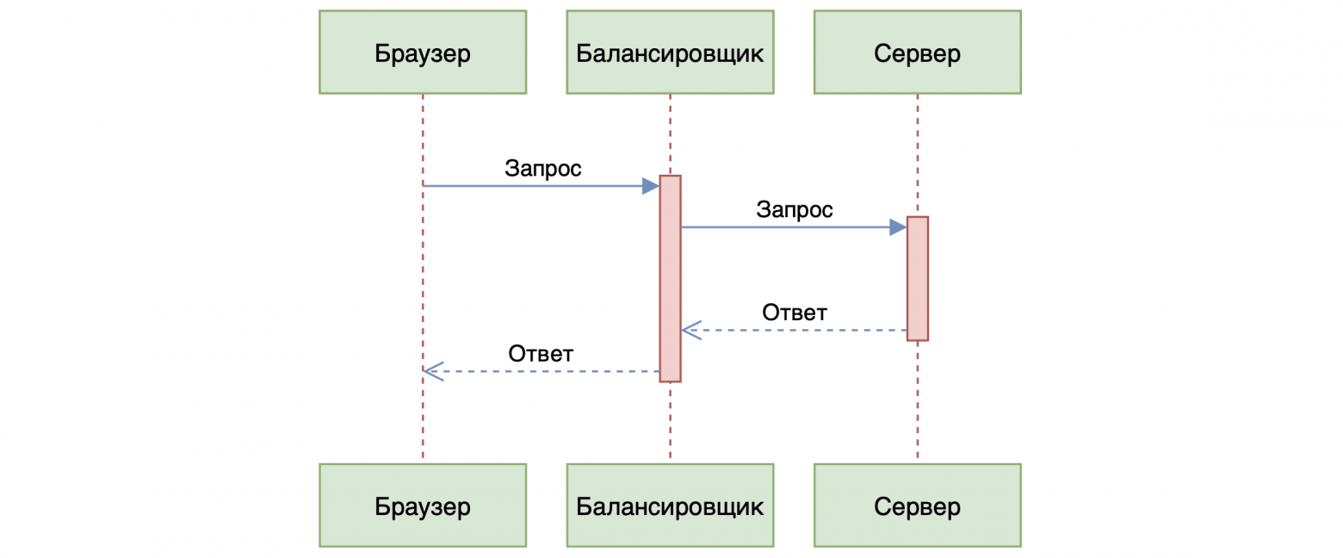
Диаграмма последовательности
Диаграмма последовательности используется для визуализации взаимодействия между объектами в системе.
Она показывает порядок сообщений, которыми объекты обмениваются друг с другом во времени и их жизненный цикл.
На мой взгляд, это самый простой и удобный инструмент для демонстрации всех интеграций и взаимодействий в рамках проектируемого бизнес-процесса.

Slide 5
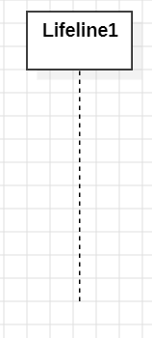
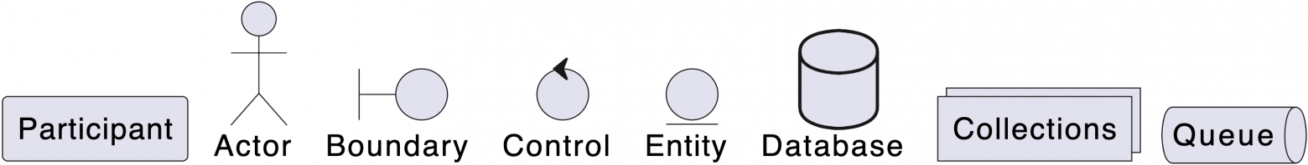
Какие объекты могут взаимодействовать
Да любые!
Это могут быть Актеры, элементы диаграммы классов анализа, классов и других структурных диаграмм.
Линия жизни — Life Line. Временная шкала в диаграмме последовательности идёт сверху вниз. У каждого объекта своя пунктирная линия, их ещё называют линиями жизни, которые обозначают последовательности действий объектов и не пересекаются.
Для справки:
actor — пользователь или «клиент»;
participant — сервер, компонент системы;
database — база данных;
queue — топик или очередь.

Slide 6
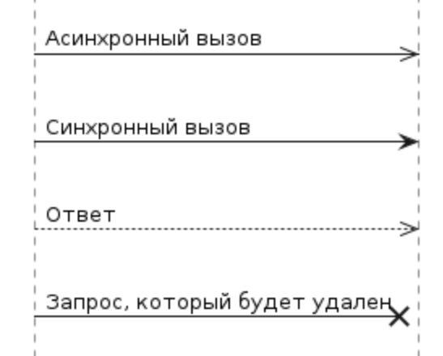
Стрелки на диаграмме последовательности
Стрелки показывают взаимодействие между разными объектами в момент, когда они посылают сообщения друг другу. Стрелки помогают понять не только смысл взаимодействия, но и то, кто его начал и по отношению к кому. Сообщения могут говорить также о создании или уничтожении участников последовательности. Если стрелка закрашена, то активация происходит синхронно. Асинхронное сообщение говорит о том, что отправитель сигнала передаёт ход получателю, чтобы тот произвёл некое действие.
Пунктирная стрелка — это возвратное или ответное сообщение. Она говорит о том, что получатель обработал предыдущее сообщение и передаёт ход обратно отправителю. Этот элемент не всегда появляется в диаграммах последовательности, так как автоматически подразумевается при синхронном сообщении. Если минимизировать возвратные сообщения, диаграмма получится более лаконичной.

Slide 7
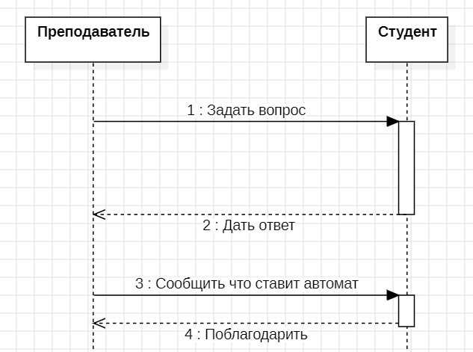
Стрелки на диаграмме последовательности
Фрагмент выполнения или активация — Activation Bar. Узкий прямоугольник на линии жизни, который показывает начало и завершение действия с участием объекта, его активизации во времени. В начале примера с банковским сценарием клиент предоставляет карточку для чтения, а устройство считывает её номер, причём наглядно можно понять, что эти действия начинаются одновременно, но одно из них заканчивается раньше.
Показывает также абстрактно время которое пользователь тратит на выполнение действия инициированного сообщением.
Нам не важно что это за действие, но мы можем обратить внимание сколько времени оно займет у пользователя до генерации нового сообщения.

Slide 8
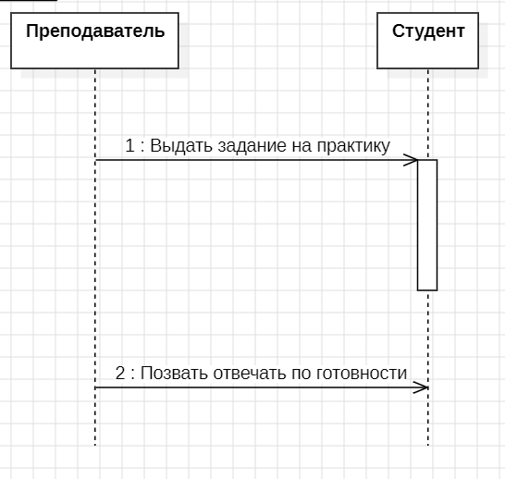
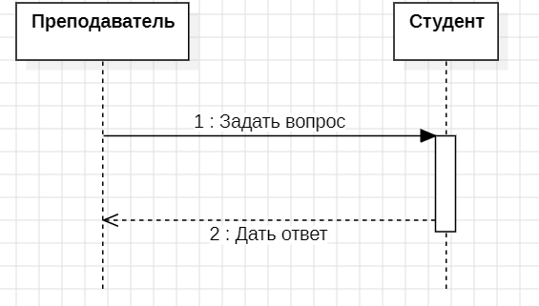
Стрелки на диаграмме последовательности
Синхронное сообщение
Асинхронное сообщение

Slide 9
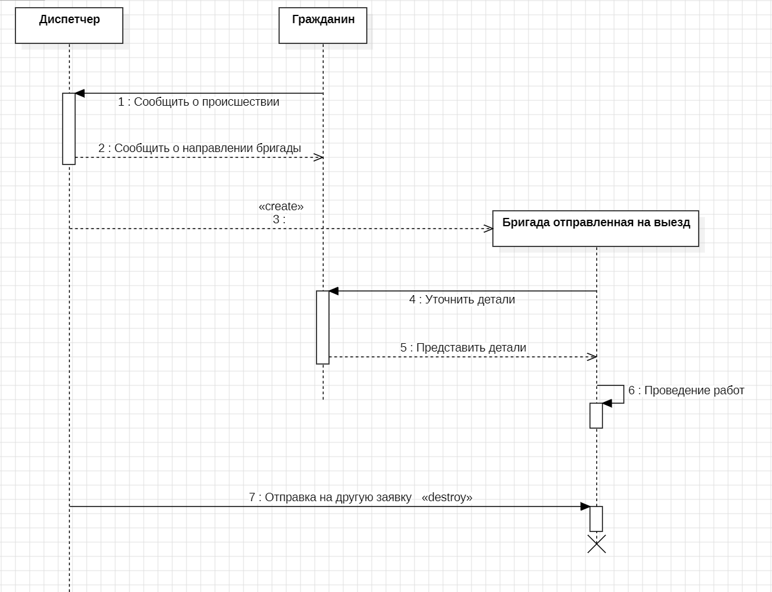
Стрелки на диаграмме последовательности
Создание и удаление LifeLine
Кстати обратите внимание на
Self message

Slide 10
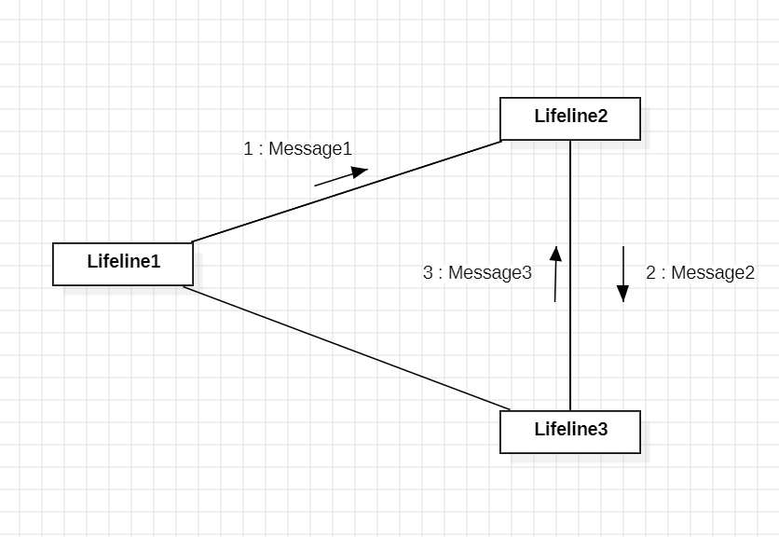
Диаграмма коммуникации
Диаграмма коммуникации – удобная альтернатива или приятное дополнение диаграммы последовательности.
Она показывает в сущности тоже самое, только делая «Срез» структуры системы.
В ней применяются те же LifeLine, то есть любые объекты.
Между ними выставляются коннекторы, то есть каналы передачи
информации.
По коннекторам мы можем отправлять сообщения.
Диаграмма позволяет наглядно отследить как в сложной структуре организована передача сообщений.

Slide 11
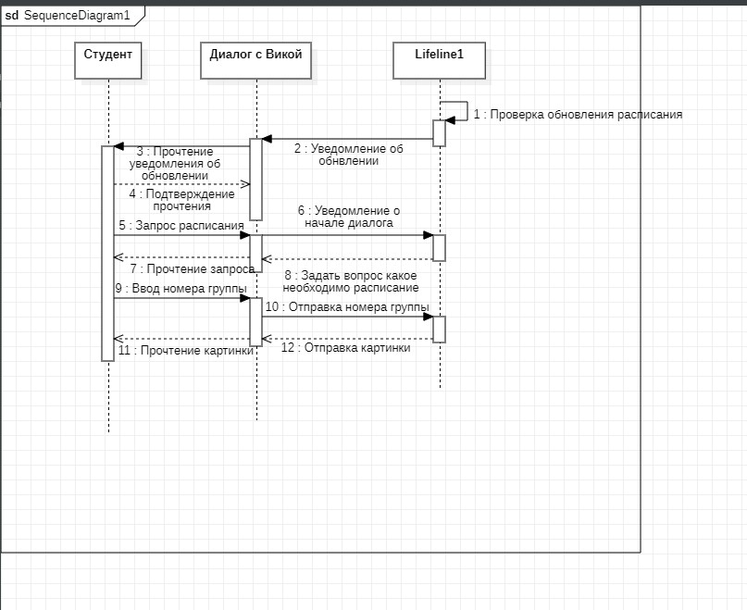
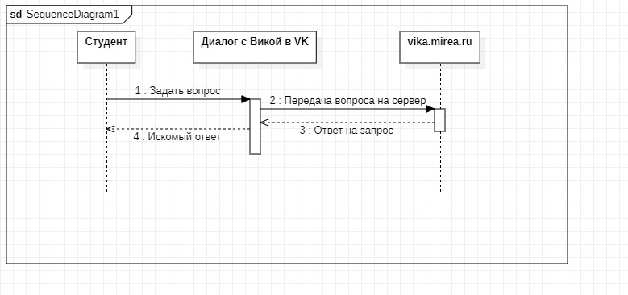
А теперь пример

Slide 12
Что нужно сделать вам
Все довольно привычно
Построить вместе со мной тренировочные диаграммы
Построить диаграмму последовательности 1-3 сценариев работы в вашей системе и 1 диаграмму коммуникаций.
Оформить отчет по работе
На следующем занятии мы разберем дополнительный инструментарий для диаграмм последовательности, такие как циклы и параллельное выполнение работ!

